Slide 1
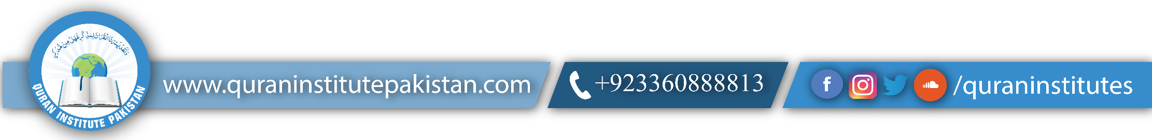
آن لائن تفہیم و تحفیظ
حدیث کورس
کلاس نمبر13
معلمہ شازیہ رشید

Slide 2
حدیث نمبر 25
قَالَ رَسُوْلُ اللہِ ﷺ
اَلْمَرْءُ مَعَ مَنْ أَحَبَّ
رسول اللہﷺ نے فرمایا
آدمی( قیامت کے دن) اسی کے ساتھ ہو گا، جس سے اس نے (دنیا میں ) محبت کی۔
(صحیح بخاری 6168)

Slide 3
حدیث نمبر 25
انس و محبت ایک ایمانی صفت
نبی کریم ﷺخود پیکر محبت تھے

Slide 4
حدیث نمبر 25
نبی کریم ﷺکا فرمان
"مومن تو الفت و محبت کا پیکر ہے اور اس شخص میں کوئی بھلائی نہیں جو دوسروں سے الفت نہیں کرتا اور دوسرے اس سے الفت نہیں کرتے۔"
(مسند احمد و بیہقی)

Slide 5
حدیث نمبر 25
مومن اللہ سے شدید محبت کرتے ہیں
اللہ کے لئے آپس میں محبت کرنے والے اللہ تعالیٰ کے محبوب بن جاتے ہیں۔
اللہ کے لئے محبت کرنے والے روز قیامت اللہ کے عرش تلے ہونگے۔
محبت ذریعہ قربت و معیت
محبت کے لئے اطاعت لازم

Slide 6
حدیث نمبر 26
قَالَ رَسُوْلُ اللہِ ﷺ
رسول اللہﷺ نے فرمایا
نِعْمَتَانِ مَغْبُونٌ فِيْهِمَا كَثِيْرٌ مِّنَ النَّاسِ، الصِّحَّةُ وَالْفَرَاغُ ‏
دو نعمتیں ایسی ہیں جن کی اکثر لوگ قدر نہیں کرتے، صحت اور فراغت۔
(صحیح بخاری 6412)

Slide 7
حدیث نمبر 26
انسان اشرف المخلوقات ہے اور دنیا کی ہر چیز اسکے لئے مسخر کی گئی ہے۔

Slide 8
حدیث نمبر 26
اللہ کی عطا کردہ بے شمار نعمتوں میں سے 2 مذکورہ عظیم نعمتیں
صحت
فراغت

Slide 9
حدیث نمبر 26
صحت اللہ تعالیٰ کی اہم ترین نعمت ہے۔
نبی کریم ﷺنے فرمایا :
"انسان قیامت کے دن سب سے پہلے جن نعمتوں کا حساب دے گا ان میں سر فہرست صحت ہے۔"
(ترمذی)

Slide 10
حدیث نمبر 26
نبی کریم ﷺنے فرمایا:
"معدہ بدن کے لئے تالاب ہے اور رگیں اسکی طرف جسم کے مختلف حصوں سے وارد ہیں۔ جب معدہ صحیح حالت میں ہوتا ہے تو رگیں بھی جسم کے تمام حصوں کو صحیح خون مہیا کرتی ہیں اور جب معدہ بیمار پڑ جاتا ہے تو ادکی رگوں کے ذریعے پورا جسم بیمار پڑ جاتا ہے۔"
(طبرانی)

Slide 11
حدیث نمبر 62
جَزاكَ اللهُ خَـيْراً

